Slide 1

Особенности представлений дошкольников о времени. Формирование представлений о временных понятиях.
Выполнила воспитатель МБДОУ №80
Козлова О.В.

Slide 2
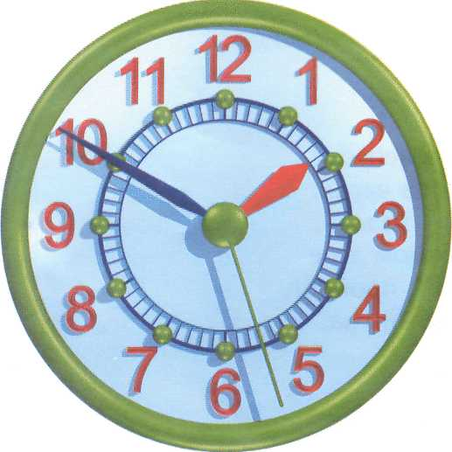
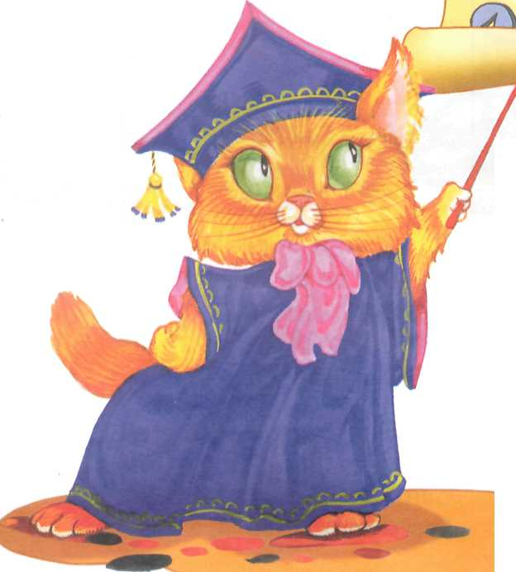
Время – это отражение развития природы, общества, человека.
Информацию о частях суток, о наступлении праздника или дня рождения, ребёнок усваивает на опыте личной жизни или жизни окружающих его людей.
Усвоение слов-названий и слов-понятий о времени формируется очень медленно. В непосредственном опыте не формируются знания о мерах измерения времени, не усваиваются практические способы пользования ими.

Slide 3
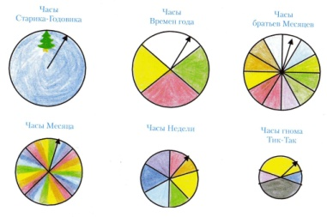
Все меры времени представляют определённую систему временных эталонов, где каждая складывается из единиц предыдущей и служит основанием для построения последующей. Сложность освоения представлений о времени заключается в том, что само время не имеет наглядных форм – оно «опредмечено» тем содержанием, которое происходит во времени.

Slide 4
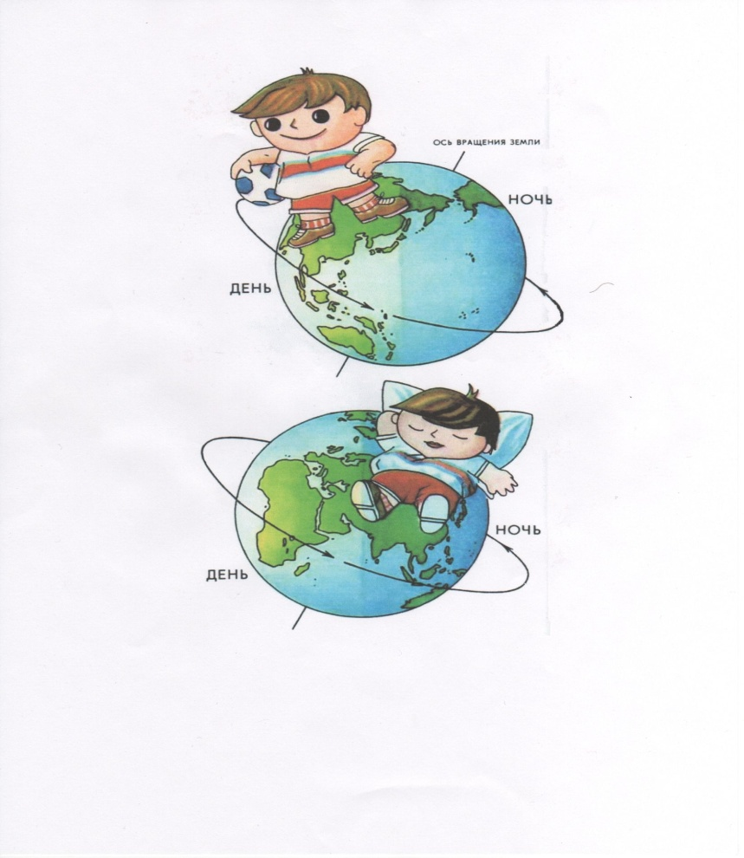
части суток
Каждое временное понятие является обобщением.
Сутки включают представления о содержательных отрезках времени, характеризующих утро, день, вечер, ночь.

Slide 5
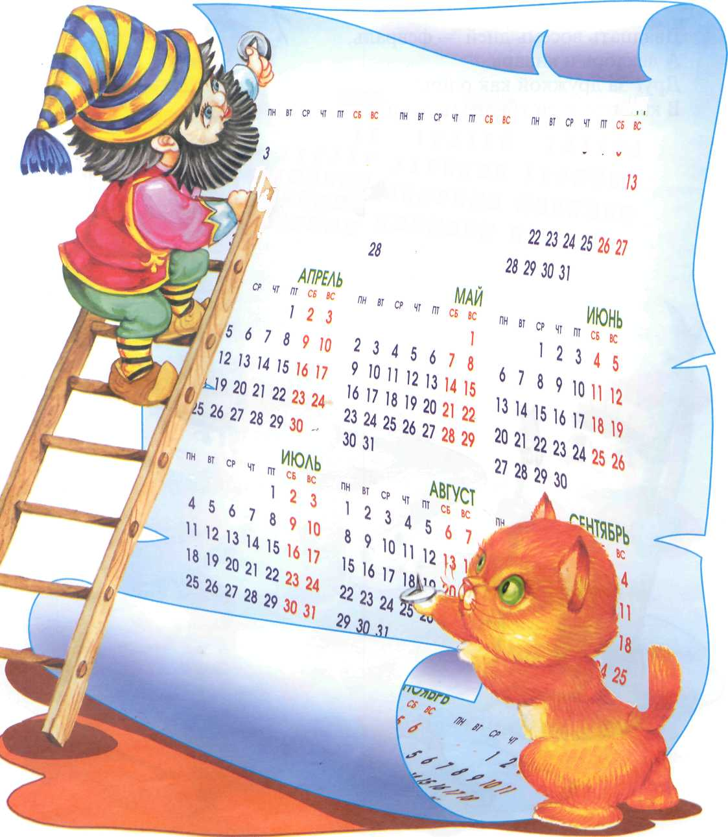
неделя
Сутки составляют часть понятия «неделя». Неделя имеет временное отношение к меньшему показателю времени – суткам и большему – месяцу. Понимание этой закономерности детьми вызывает затруднения.

Slide 6

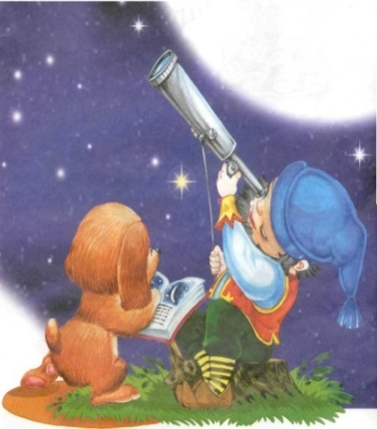

Если обобщённые понятия: зима, весна, лето, осень – ещё можно показать на картинках, объясняя их признаки, то такие понятия, как год, месяц, неделя, сутки, детям сложно представить и запомнить.

Slide 7
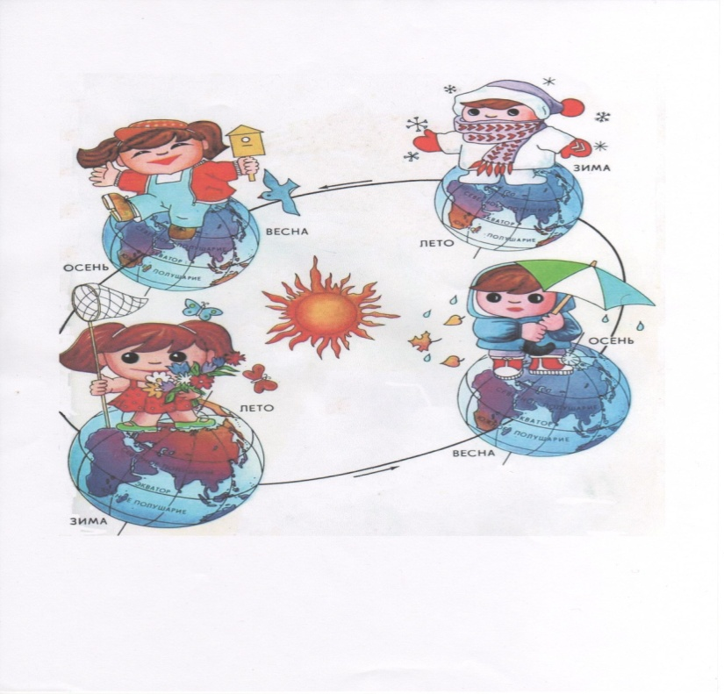
Знакомство с моделью года
Знать, что в каждом времени года 3 месяца, в каждом месяце 4-5 недель, ориентироваться, какой месяц будет, какой был, через сколько месяцев будет весна, лето, осень; знать, что в году 12 месяцев, что декабрь – последний месяц года, но первый месяц зимы.
Уметь назвать зимние, весенние, летние, осенние месяцы, их последовательность.

Slide 8
Заучивание названий и последовательности дней недели и месяцев зачастую, носит чисто формальный характер.
Огромную роль в овладении этими знаниями, помогают дидактические игры, литературные произведения, рифмовки, отрывной календарь. Они способствуют не только механическому запоминанию, но и эмоциональному восприятию и пониманию отношений временной последовательности.

Slide 9
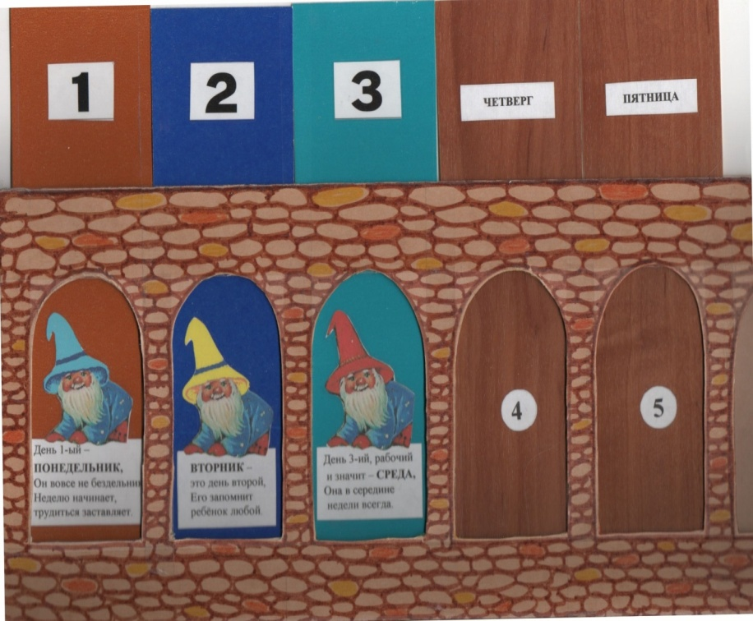
Знакомство с моделями дней недели
УТРО наступит – и мы просыпаемся,
Зубы почистим и умываемся.
ДЕНЬ весь в хлопотах, в заботе,
Все в саду и на работе.
ВЕЧЕРОМ - нам очень нужен
Тихий отдых, дом и ужин.
НОЧЬ – почистим зубы и в постель пора,
Всем: «Спокойной ночи!» - и спим до утра.
Всего 7 окошек, по количеству дней недели.
Окошки открываются, и день за днём,
гномы-«дни недели» появляются.
Остальные окошки закрыты, пока не наступит новый день.
Что такое сутки?
Знают даже утки.
УТРО-ДЕНЬ-ВЕЧЕР-НОЧЬ
Это значит – сутки прочь!

Slide 10

ВРЕМЯ.
Время летит, время идёт,
Время проходит и наступает.
Его мы не видим, его мы не слышим,
Но каждый ребёнок это знает,
Что время измерить – могут часы
И календарь нам поможет:
Минуты сложатся в часы,
Недели – месяц сложат.
12 месяцев – составит год
И время движется вперёд.
Вчера – нельзя вернуть назад
И в завтра заглянуть.
Оно – сегодня и сейчас, прокладывает путь.

Slide 11
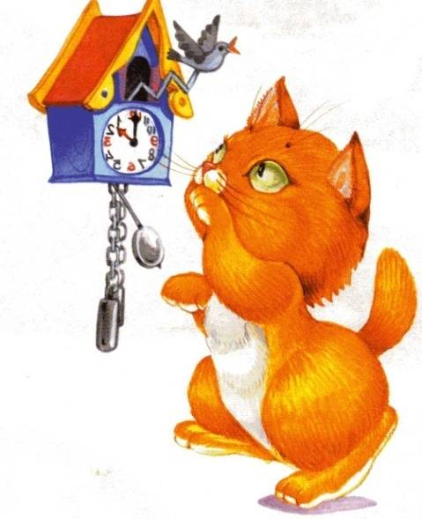

В процессе разнообразных видов деятельности, дети овладевают представлениями о сутках, днях недели, месяцах, временах года.
- составление альбомов «Как я расту»
- создание «Лент времени»
- чтение художественной литературы:
С.Я. Маршак «Двенадцать месяцев»,
«Круглый год», Е. Шварц «Сказка о потерянном времени», «Часы и время», «От зимы до осени»;
«Время и календарь» и т.д.

Slide 12
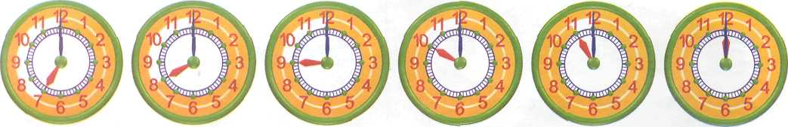
Временные представления на занятиях
  19:00 20:00 21:00 22:00 23:00 24:00
- математика:
знакомство с временными эталонами( меры времени ), обучение определению времени на часах
- развитие речи:
составление описательных рассказов о разных видах часов ( по схемам ), рассказы по картинкам с фабульным развитием действия, игра «Ожившие слова» (накопление словаря глаголов и определений), творческие рассказы: «мой режим дня», «Маршрут выходного дня»
- изобразительная деятельность

Slide 13
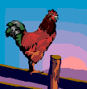


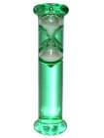
Знакомство с разнообразными часами
Часы-петух
Солнечные часы
Часы-цветы
Песочные часы
Водяные часы
Механические часы
Электронные часы

Slide 14
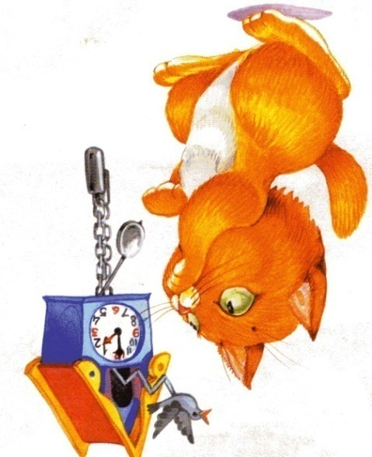
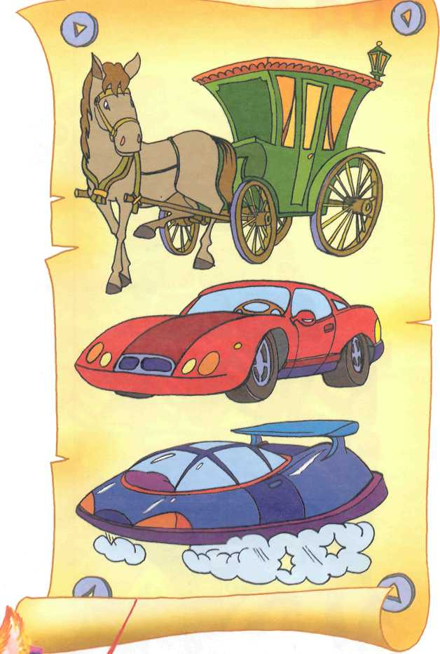
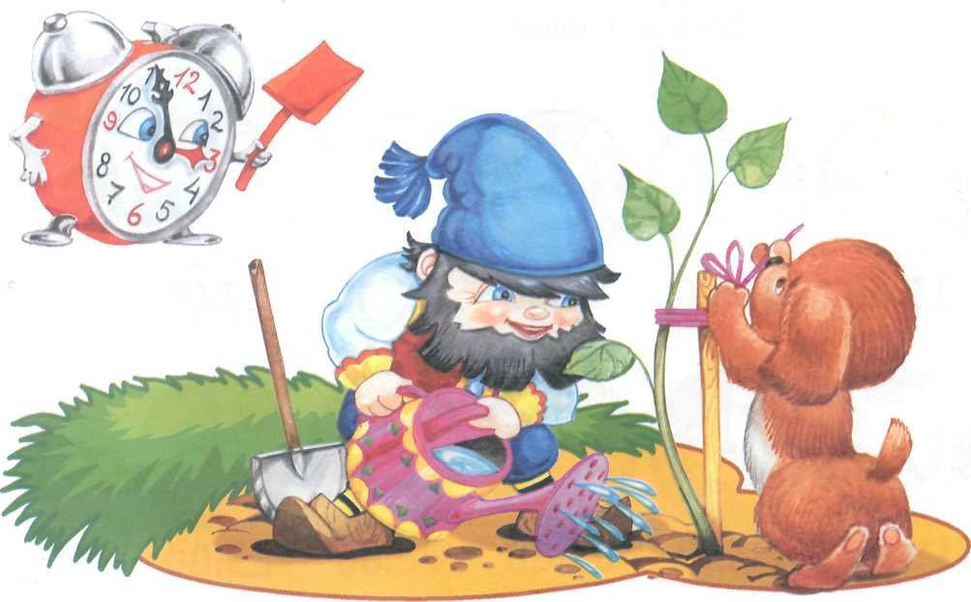
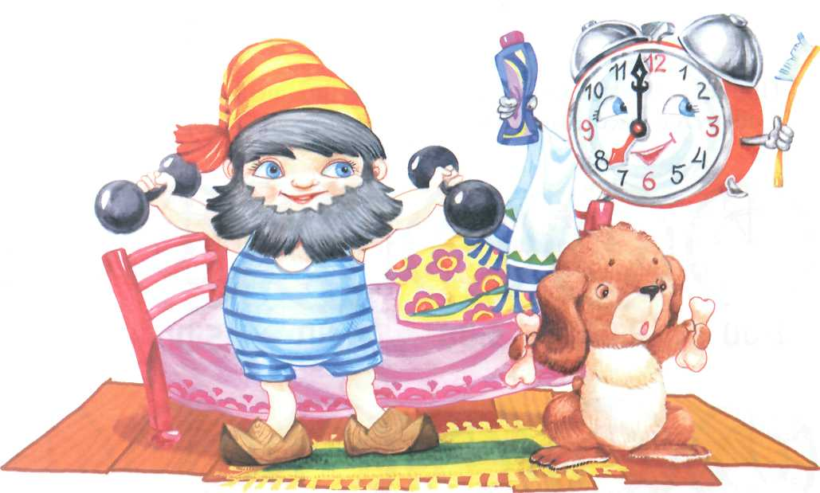
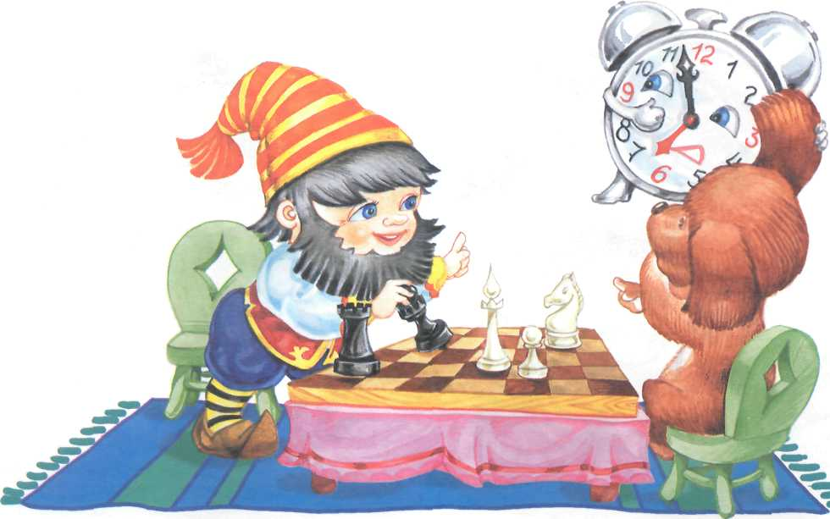
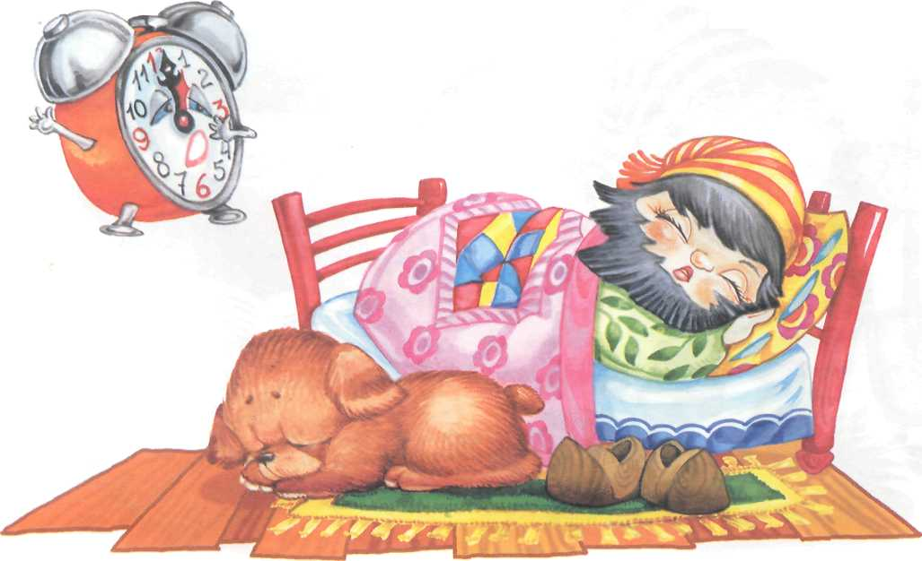
Работа с родителями
изготовление лент времени выходного дня
консультации «День без потерянного времени», «Кто говорит тик-так»
пополнение коллекции разных часов.

Slide 15

Вывод
необходимо конкретизировать уже имеющиеся у детей представления, показывать многообразие признаков, свойств, характеристик времени, а также систематизировать и обобщать эти знания и представления, включать в повседневную деятельность детей дидактические
игры, творчески организовывать
предметную и игровую среду.

Slide 16
ЛИТЕРАТУРА.
Рихтерман, Т.Д. Формирование представлений о времени у детей дошкольного возраста, - ,М.: Просвещение, 1991.
2. Иваненко, С.Ф. Формирование восприятия речи у детей с тяжёлыми нарушениями Просвещение, 1984.
3. Вахрушев, А.А., Бурский, О.В., Иванова, Н.В., Раутиан А.С. Окружающий мир (из серии «Я и мир вокруг» 1 часть ), - БАЛЛАС, 1997.

